Slide 1



Обзор изменений законодательства в части проведения закупок в здравоохранении. Тенденции правоприменительной практики
Григорий Александров,
эксперт по закупкам в здравоохранении

Slide 2

Григорий Александров
Эксперт по закупкам в здравоохранении
Автор книг: «Закупка лекарственных препаратов. Инструкция по применению», «Закупка медицинских изделий. Руководство по использованию», «Закупка медицинских товаров. Полное руководство», «Закупки работ и услуг в здравоохранении. Практические рекомендации», «Закупка медицинских товаров. Лучшие практики».
Автор более 90 статей по вопросам закупок в медицине в различных изданиях, среди которых: ПРОГОСЗАКАЗ.РФ, Аукционный вестник, МедВестник, ЭЖ-Юрист.
Автор образовательного курса «Специалист по закупкам в сфере здравоохранения»

Slide 3
С 01.01.2023 утрачивает силу ПП РФ № 441
В соответствии с постановлением Правительства РФ от 03.04.2020 № 441 предусмотрен особый порядок обращения лекарственных препаратов для медицинского применения, которые предназначены для применения в условиях угрозы возникновения, возникновения и ликвидации ЧС и для организации оказания медицинской помощи лицам, пострадавшим в результате ЧС, предупреждения ЧС, профилактики и лечения заболеваний, представляющих опасность для окружающих, заболеваний и поражений, полученных в результате воздействия неблагоприятных химических, биологических, радиационных факторов.
Согласно ПП РФ № 441 может быть выдано разрешение на временное обращение до 01.01.2023 конкретной партии (серии) незарегистрированного в РФ лекарственного препарата, не имеющего зарегистрированных в РФ аналогов по действующему веществу и лекарственной форме, либо имеющего аналоги, прогнозируемые объемы потребления которых значительно превышают возможности их ввоза или производства.
Реестр выданных разрешений на временное обращение ведется на сайте Минздрава России.

Slide 4
С 01.01.2023 утрачивает силу ПП РФ № 441
Допускается обращение на территории Российской Федерации лекарственных препаратов, ввезенных на основании разрешения на временное обращение и не зарегистрированных в соответствии с требованиями Закона № 61-ФЗ до окончания срока их годности.
п. 28 Особенностей обращения ПП РФ № 441.

Slide 5
Продление документов GMP
Согласно приказу Минпромторга РФ от 18.05.2022 № 1987 (действует с 25.07.2022) продлены сроки действия заключений о соответствии производителя лекарственных средств для медицинского применения требованиям GMP, сроки которых истекают в период с 1 января по 31 декабря 2022 г., на 12 месяцев со дня, следующего за днем истечения срока действия таких заключений.
Основание: решение Совета ЕЭК от 10.06.2022 № 96
Возможность продления еще на год, но не более, чем до 31.12.2024.

Slide 6
Утрачивают силу ряд положений Закона от 26.03.2022 № 64-ФЗ
До 31 декабря 2022 года допускаются ввоз на территорию Российской Федерации и обращение в Российской Федерации с учетом особенностей, установленных Правительством Российской Федерации, зарегистрированных лекарственных препаратов для медицинского применения в упаковках, предназначенных для обращения в иностранных государствах, в случае дефектуры лекарственных препаратов или риска ее возникновения в связи с введением в отношении Российской Федерации ограничительных мер экономического характера при условии соответствия ввозимых лекарственных препаратов требованиям, установленным при их регистрации, за исключением требований к первичной упаковке, вторичной (потребительской) упаковке, а также при наличии на вторичной (потребительской) упаковке лекарственных препаратов, находящихся в обращении, самоклеящейся этикетки, содержащей информацию о лекарственном препарате на русском языке.
Реализация: на основании заключения до истечения срока годности (п. 35 Особенностей, утв. ПП РФ от 05.04.2022 № 593).

Slide 7
С 01.01.2023 не применяется ч. 65.2 ст. 112
До 31 декабря 2022 года по соглашению сторон допускается изменение существенных условий контракта, предметом которого является поставка лекарственных препаратов, медицинских изделий, расходных материалов, если по предложению заказчика увеличивается предусмотренное контрактом количество таких препаратов, изделий, материалов не более чем на 30% или уменьшается предусмотренное контрактом количество таких препаратов, изделий, материалов не более чем на 30%.
При этом по соглашению сторон допускается изменение с учетом положений бюджетного законодательства РФ цены контракта пропорционально дополнительному количеству лекарственных препаратов, медицинских изделий, расходных материалов исходя из установленной в контракте цены единицы таких препаратов, изделий, материалов, но не более чем на 30% цены контракта. При уменьшении предусмотренных контрактом количества лекарственных препаратов, медицинских изделий, расходных материалов стороны контракта обязаны уменьшить цену контракта исходя из цены единицы таких препаратов, изделий, материалов.
Цена единицы дополнительно поставляемых лекарственных препаратов, медицинских изделий, расходных материалов или цена единицы таких препаратов, изделий, материалов при уменьшении предусмотренного контрактом количества таких препаратов, изделий, материалов должна определяться как частное от деления первоначальной цены контракта на предусмотренное в контракте количество лекарственных препаратов, медицинских изделий, расходных материалов.

Slide 8
Вступление в силу ч. 5, 6 ст. 65 Закона № 61-ФЗ перенесли на 01.01.2026
В случае непредставления держателем или владельцем регистрационного удостоверения лекарственного препарата (или уполномоченным им другим юридическим лицом) в уполномоченный федеральный орган исполнительной власти документов (сведений в документах), необходимых для проведения комиссией экспертов экспертного учреждения экспертизы регистрационного досье на лекарственный препарат в целях определения взаимозаменяемости лекарственного препарата для медицинского применения, либо в случае представления документов (сведений в документах) в неполном объеме, представления документов, не содержащих исчерпывающего перечня необходимых сведений, или представления недостоверных сведений, а также в случае непредставления заявления, указанного в части 1.5 статьи 30 настоящего Федерального закона, уполномоченный федеральный орган исполнительной власти рассматривает вопрос о приостановлении на срок шесть месяцев применения данного лекарственного препарата для медицинского применения.
В случае невыполнения требований – исключение из ГРЛС.
Ч. 5, 6 ст. 65 Закона № 61-ФЗ.
Приказ Минздрава РФ от 15.09.2022 № 615н

Slide 9
Взаимозаменяемые лекарственные препараты
Взаимозаменяемый ЛП – ЛП с доказанной терапевтической эффективностью или биоэквивалентностью в отношении референтного ЛП, имеющий эквивалентные ему качественный и количественный состав действующих веществ, состав вспомогательных веществ, лекарственную форму и способ введения (ст. 4 Закона № 61-ФЗ).
Согласно ч. 3 ст. 27.1 Закона №61-ФЗ определение взаимозаменяемости не производится в отношении:
Лекарственных растительных препаратов
Гомеопатических ЛП
В соответствии с Законом № 61-ФЗ отсутствие в инструкции по применению ЛП показаний к применению, указанных в инструкции референтного ЛП и защищенных патентом, не является препятствием для определения взаимозаменяемости ЛП.

Slide 10
Взаимозаменяемые лекарственные препараты
Критериями взаимозаменяемости согласно ст. 27.1 Закона №61-ФЗ являются:
Эквивалентность (для биоаналогов – сопоставимость) качественных и количественных характеристик фармацевтических субстанций (действующих веществ);
Эквивалентность лекарственной формы;
Эквивалентность или сопоставимость состава вспомогательных веществ лекарственного препарата;
Идентичность способа введения и применения;
Соответствие производителя требованиям GMP.
При наличии клинически значимых различий фармакокинетики и (или) эффективности и безопасности лекарственного препарата для медицинского применения взаимозаменяемость определяется с указанием на исключение отдельных групп пациентов.

Slide 11
Взаимозаменяемость и описание объекта закупки
При описании объекта закупки лекарственных препаратов для медицинского применения, информация о взаимозаменяемости которых содержится в указанном перечне, не допускается устанавливать требования к критериям взаимозаменяемости, предусмотренным ч. 2 ст. 27.1 Закона №61-ФЗ, если такие требования влекут за собой несоответствие описанию объекта закупки 1 или нескольких препаратов, включенных в одну группу взаимозаменяемости с препаратами, соответствующими описанию объекта закупки.
Постановление Правительства РФ от 04.09.2020 № 1357
Правила использования информации о взаимозаменяемости лекарственных препаратов
Перечень взаимозаменяемых лекарственных препаратов доступен на сайте ГРЛС.

Slide 12
Взаимозаменяемые лекарственные препараты
Дозировки при определении взаимозаменяемости не учитываются!
В письме ФГБУ «НЦЭСМП» Минздрава России от 20.01.2022 №1119 указано, что определение взаимозаменяемости различных дозировок лекарственного препарата не предусмотрено действующими нормативно-правовыми актами Российской Федерации.
Возможность замены различных дозировок лекарственного препарата является прерогативой лечащего врача.
Следовательно, заказчик не связан дозировками ЛП, перечисленными в Перечне взаимозаменяемых лекарственных препаратов в рамках одной группы.
Решение Московского УФАС России от 25.01.2022 по закупкам № 0873400003921000458, 0873400003921000464

Slide 13
Продление действия РУ
Постановление Правительства РФ от 01.04.2022 № 552 (действует до 01.01.2025):
Регистрационное удостоверение на МИ, сроком до 01.09.2023, продлены до 01.01.2025 без замены РУ (ПП РФ от 19.09.2022 № 1643)
Перечень видов МИ, на которые распространяется ПП РФ № 552, утв. межведомственной комиссией Минздрава РФ, Минпромторга РФ, Минфина РФ, Минэка РФ, ФАС, ФНС, ФТС России, РЗН.
Приказ Росздравнадзора от 19.05.2022 N 4282 «Об утверждении Положения о межведомственной комиссии по формированию перечня видов медицинских изделий, подлежащих обращению в соответствии с Особенностями обращения, включая особенности государственной регистрации, медицинских изделий в случае их дефектуры или риска возникновения дефектуры в связи с введением в отношении Российской Федерации ограничительных мер экономического характера, утвержденными постановлением Правительства Российской Федерации от 1 апреля 2022 г. N 552»
Перечень МИ размещен на сайте РЗН: https://roszdravnadzor.gov.ru/medproducts/registration

Slide 14
Новый порядок регистрации
С 1 января 2023 г. (2025 года – в проекте) регистрация медицинских изделий осуществляется исключительно по правилам ЕАЭС в порядке, предусмотренном решением Совета ЕЭК от 12.02.2016 № 46 «О Правилах регистрации и экспертизы безопасности, качества и эффективности медицинских изделий».
В связи с чем формулировка требования о предоставлении копии РУ в составе заявки должна учитывать возможность предоставления в составе заявки РУ, выданного по правилам ЕАЭС. Отсутствие такой возможности может быть расценено антимонопольными органами как нарушение прав участников закупки и ограничение конкуренции.
РУ, выданные в рамках законодательства РФ, действуют до 31.12.2026 (распоряжение Правительства РФ от 28.07.2021 № 2081-р, Протокол о внесении изменений в Соглашение о единых принципах и правилах обращения медицинских изделий в рамках ЕАЭС).

Slide 15
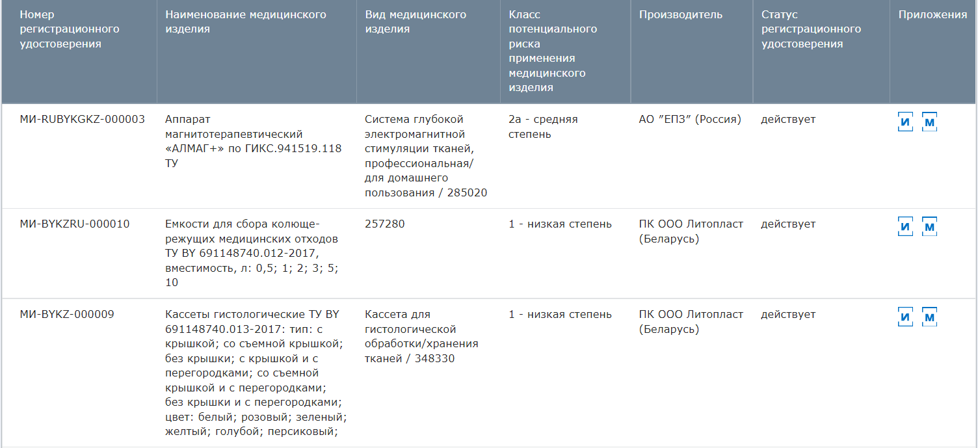
Единый реестр медицинских изделий, зарегистрированных в ЕАЭС

Slide 16
Клинические рекомендации
Согласно Закону № 315-ФЗ от 02.07.2021 переход на оказание МП в соответствии с клиническими рекомендациями будет осуществлен поэтапно до 01.01.2024.
Порядок поэтапного перехода определен постановлением Правительства РФ от 17.11.2021 № 1968:
КР опубликованные на сайте Минздрава РФ до 01.09.2021 применяются с 01.01.2022
КР опубликованные на сайте Минздрава РФ до 01.06.2022 применяются с 01.01.2023
КР опубликованные на сайте Минздрава РФ после 01.06.2022 применяются с 01.01.2024.
https://cr.minzdrav.gov.ru/clin_recomend.
Письмо Минздрава РФ от 28.07.2022 № 17-4/И/2-12321.

Slide 17
Клинические рекомендации
Клинические рекомендации:
Появление новых МРТ томографов, выполняющих полипозиционные изображения, режимы T₁, Т₂, EPI и non-EPI DWI (non-echo-planar-imaging diffusion-weighted MRI), позволяет специфично характеризовать холестеатому в 99% случаев и отличить ее от других мягкотканных образований височной кости: секрета, грануляций и холестероловой гранулемы.
Клинические рекомендации «Хронический гнойный средний отит», утв. Минздравом России.

Slide 18
Изменения в специальном законодательстве
С 01.09.2022 вступили в силу:
Постановление Правительства РФ от 30.04.2022 № 809 «О хранении наркотических средств, психотропных веществ и их прекурсоров»
Постановление Правительства РФ от 10.02.2022 № 145 «Об утверждении Правил изъятия из обращения и уничтожения фальсифицированных медицинских изделий, недоброкачественных медицинских изделий и контрафактных медицинских изделий»
Постановление Правительства РФ от 02.06.2022 N 1007 «О лицензировании деятельности по обороту наркотических средств, психотропных веществ и их прекурсоров, культивированию наркосодержащих растений»
Постановление Правительства РФ от 31.03.2022 N 547 «Об утверждении Положения о лицензировании фармацевтической деятельности»

Slide 19
Изменения в специальном законодательстве
С 01.09.2022 вступили в силу:
Приказ Минздрава России от 20.05.2022 N 342н «Об утверждении порядка прохождения обязательного психиатрического освидетельствования работниками, осуществляющими отдельные виды деятельности, его периодичности, а также видов деятельности, при осуществлении которых проводится психиатрическое освидетельствование»
Письмо Минздрава РФ от 20.06.2022 № 30-0/3066769-14500
Постановление Правительства РФ от 23.12.2021 № 2425 (утв. новые перечни продукции, подлежащей обязательной сертификации и декларированию соответствия, ПП РФ № 982 утратил силу)
Приказ Минздрава РФ от 05.08.2022 № 531н (НМЦК на МИ из перечня № 2 ПП РФ № 102 рассчитывается согласно приказа Минздрава РФ от 15.05.2020 № 450н).

Slide 20
104-ФЗ: изменения
Расширен перечень товаров для нормального жизнеобеспечения граждан (п. 8.3 ч. 1 ст. 3 Закона № 44-ФЗ):
Медицинские изделия;
Технические средства реабилитации.
Что позволяет проводить закупку данных товаров запросом котировок в электронной форме без ограничения НМЦК и СГОЗ, если отсутствие таких товаров приведет к нарушению нормального жизнеобеспечения.
Применение ч. 9 ст. 37 Закона № 44-ФЗ при закупках медицинских изделий и ТСР конкурсом или аукционом.
В случае демпинга, победитель обязан представить заказчику обоснование предлагаемых цены контракта, суммы цен единиц товара, которое может включать в себя гарантийное письмо от производителя с указанием цены и количества поставляемого товара (за исключением случая, если количество поставляемых товаров невозможно определить), документы, подтверждающие наличие товара у участника закупки, иные документы и расчеты, подтверждающие возможность участника закупки осуществить поставку товара по предлагаемым цене, сумме цен единиц товара.

Slide 21
Ранее требовалось доказать применение МИ при оказании скорой МП в экстренной или неотложной форме
Пример. Заказчик объявил закупку на поставку стентов для коронарных артерий, выделяющих лекарственное средство. Победитель закупки не представил заказчику обоснование цены контракта в соответствии с ч. 9 ст. 37 Закона №44-ФЗ, за что был признан уклонившимся от заключения контракта.
Суды признали действия заказчика правомерными, поскольку согласно п. 30, 32 Порядка оказания МП больным с сердечно-сосудистыми заболеваниями, утв. Приказом Минздрава России от 15.11.2012 № 918н, к неотложным и экстренным заболеваниям относятся инфаркт миокарда, при лечении которого применяются закупаемые стенты.
На основании изложенного суды заключили, что применение ч. 9 ст. 37 Закона №44-ФЗ является правомерным.
Постановление Восьмого ААС от 18.03.2019 по делу № А70-14959/2018

Slide 22
Примеры из правоприменительной практики
Закупка любых медицинских изделий со снижением 25% и более = применение ч. 9 ст. 37 Закона № 44-ФЗ
Согласно доводам, содержащимся в жалобе, товар, приобретаемый в рамках рассматриваемой закупки (насадка для УЗИ) не может быть отнесен к товарам жизнеобеспечения, так как "от его отсутствия ничья жизнь не будет поставлена под угрозу, а их наличие не спасет чью-то жизнь".
Антимонопольный орган признал жалобу необоснованной, указав, что Насадка для УЗИ, являющаяся объектом закупки, предназначена для проведения как ректальных, так и вагинальных исследований. Исходя из вышеуказанного, насадка для УЗИ является медицинским изделием, отсутствие которой приведет к нарушению нормального жизнеобеспечения граждан (п. 8.3 ч. 1 ст. 3 Закона № 44-ФЗ), ввиду чего при проведении закупки на поставку указанного товара к участникам закупки применяются нормы ч. 9 ст. 37 Закона № 44-ФЗ.
Решение Свердловского УФАС России от 21.06.2022 по закупке № 0362200071722000085
Аналогично: решения Хабаровского УФАС России от 16.06.2022 по закупке № 0122200002522003375 (клеенки резинотканевые), Кировского УФАС России от 14.06.2022 по закупке № 0340200003322006175 (наборы для выполнения клизмы), Санкт-Петербургского УФАС России от 21.06.2022 по закупке № 0372200138422000065.

Slide 23
Надлежащее обоснование
Как отметил арбитражный суд Уральского округа, ч. 9 ст. 37 Закона № 44-ФЗ действительно не содержит требований к способу и форме обоснования предложенной цены контракта, вместе с тем приведенный примерный перечень документов указывает на то, что представляемые во исполнение требований данной нормы документы должны подтверждать не только наличие товара у участника закупки либо свидетельствовать о наличии у него возможности осуществить поставку товара по предлагаемой цене, но и содержать обоснование предлагаемой цены.
Постановление ФАС Уральского округа от 04.09.2019 по делу № А60-71339/2018

Slide 24
Код вида медицинского изделия
Заказчик закупал флюорограф цифровой. В обосновании неприменения указал, что указанное в реестре отсутствует оборудование, отвечающее требованиям документации, поскольку в АД был указан код вида медицинского изделия 191330.
Заказчик пояснил, что данное требование продиктовано положениями приказа Минздрава РФ от 28.12.2020 № 1379н, где перечислены коды видов медицинских изделий, которые могут быть закуплены заказчиком в рамках выделенных средств.
Действия заказчика были признаны правомерными.
Решение Марийского УФАС России от 23.04.2021 по закупке № 0308300016521000071
Аналогично: решения Кировского УФАС России от 08.05.2019 по закупке № 0144200002419000396, Томского УФАС России от 11.06.2021 по закупке № 0865200000321000936.
Отклонение заявки за несоответствие кода вида (УЗИ): решения Тамбовского УФАС России от 16.10.2018 по закупке № 0164200003018002431, Тюменского УФАС России от 16.09.2021 по закупке № 0167200003421004531

Slide 25
Код вида медицинского изделия
Иная позиция: код вида МИ относится к справочной информации и не образует описания объекта закупки (письмо Минфина РФ от 04.09.2020 № 24-06-08/77872).
Решение Санкт-Петербургского УФАС России от 07.06.2021 по закупке № 0372200047921000199
Аналогично: решения Владимирского УФАС России от 09.06.2021 по закупке № 0128200000121003495, Нижегородского УФАС России от 02.06.2020 по закупке № 0332300321920000055 (код вида был установлен в соответствии с приказом Минздрава РФ от 31.05.2019 № 348н – медицинские изделия для использования на дому), Ростовского УФАС России от 11.08.2021 по закупке № 0158200001321000735
Заявитель обжаловал отсутствие требования к коду вида МИ. Антимонопольный орган признал действия заказчика правомерными.
Решение УФАС России по Республике Коми от 16.09.2021 по закупке № 0307200030621001650

Slide 26
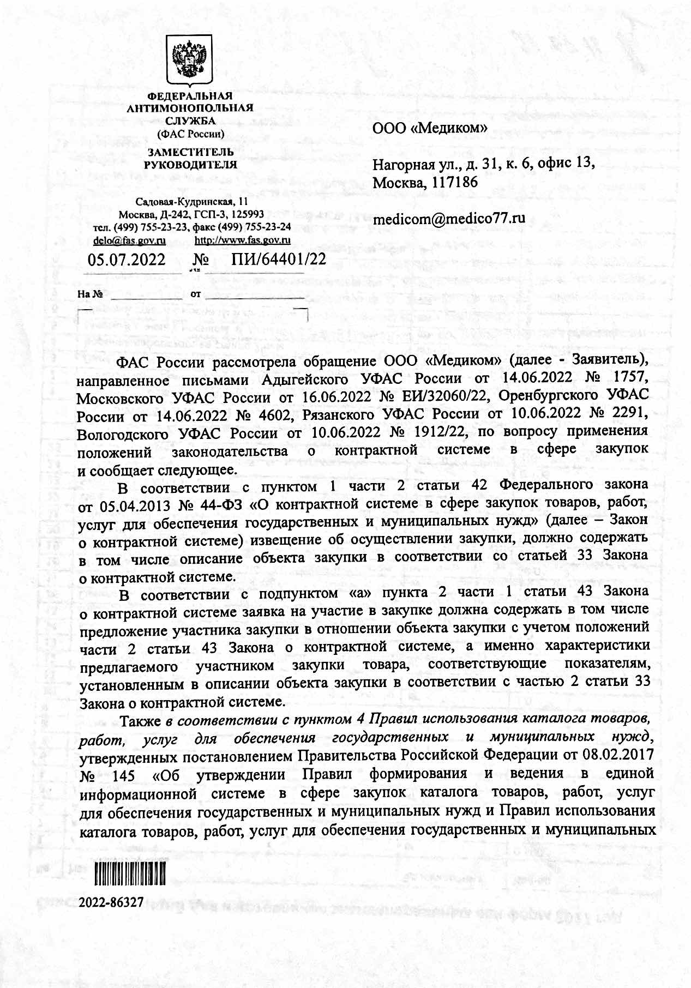
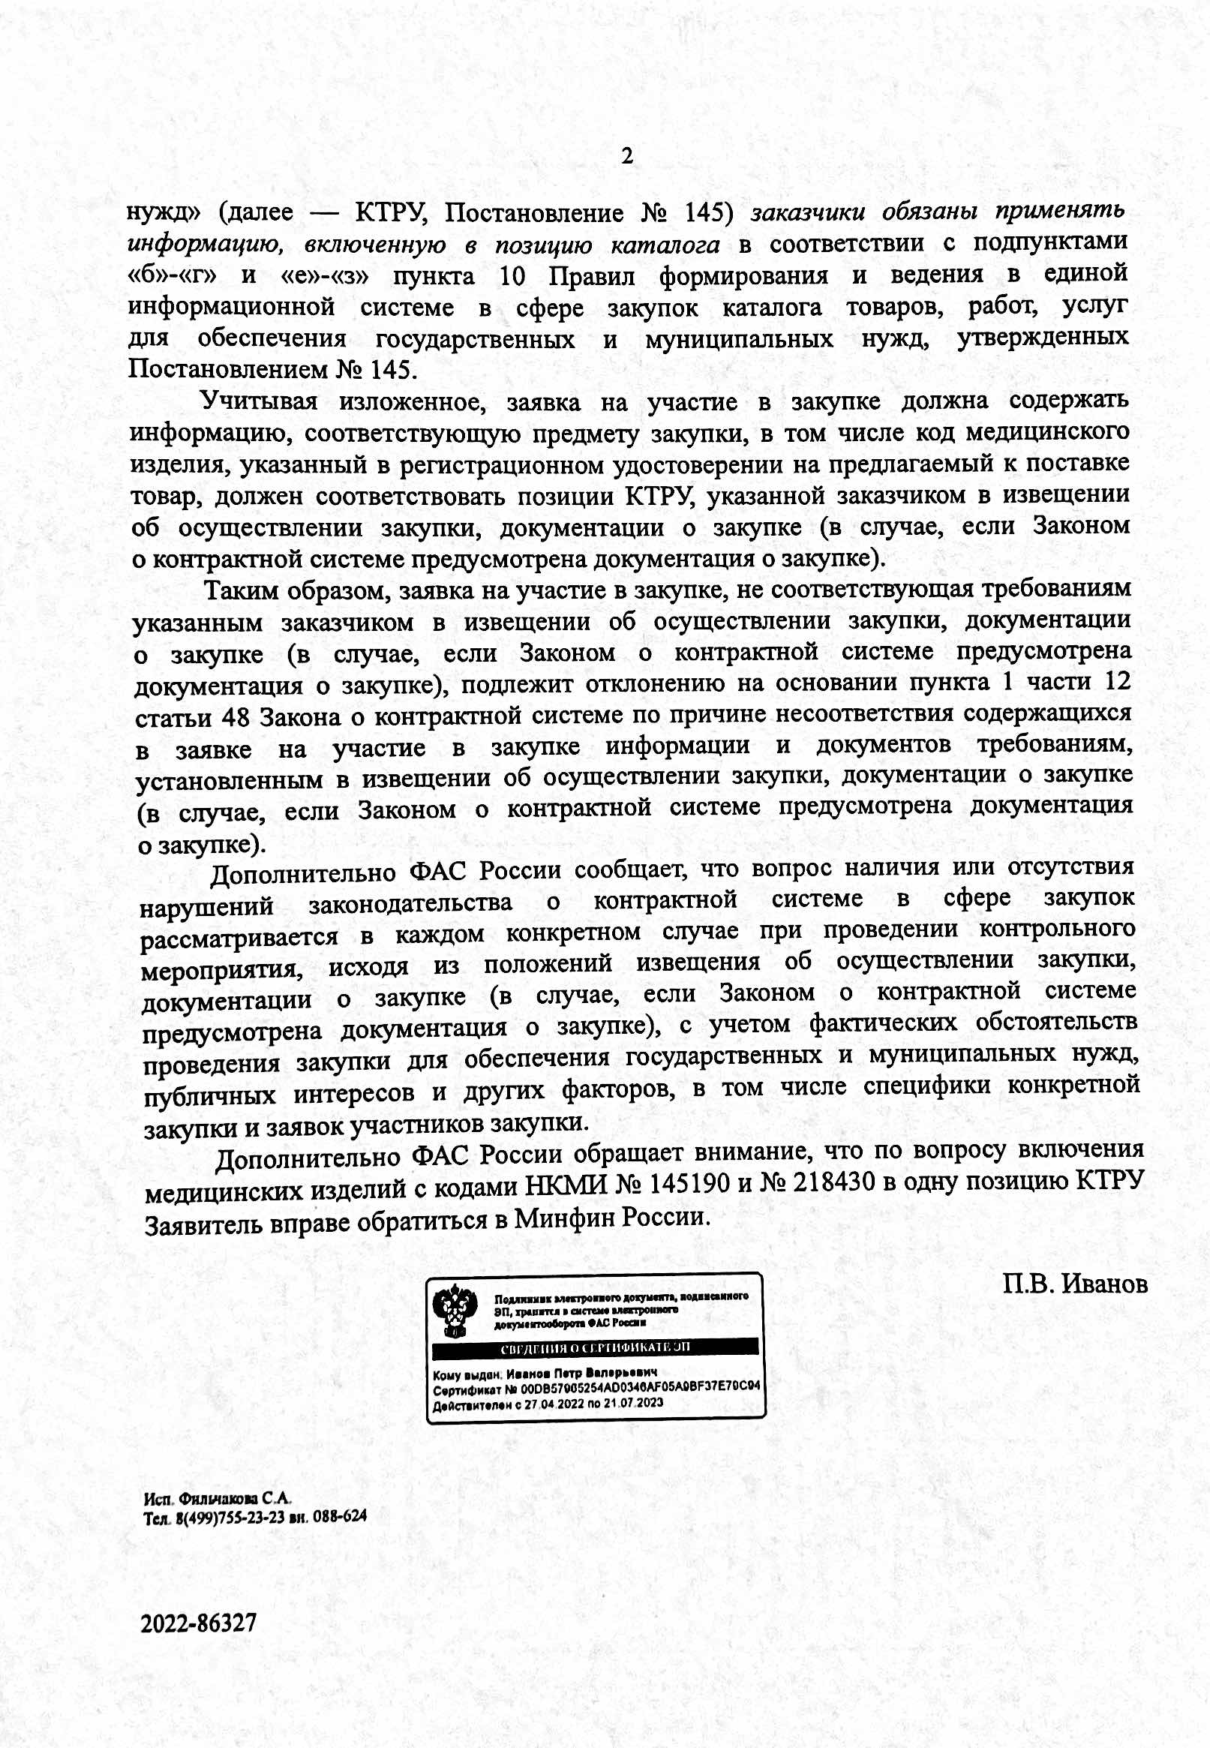

Slide 27
ПП РФ № 1289: СТ-1
С документе СТ-1 № KZ RU 210500028 производителя «Kelun-Kazpharm» напротив препарата МНН «Натрия хлорид» в графе 9 указан критерий происхождения лекарственного препарата «Д3004».
Соглашением о Правилах определения страны происхождения товаров в Содружестве Независимых Государств от 20.11.2009 установлены определенные критерии. Так, в соответствии с разделом 7, содержащего требования и порядок заполнения сертификата, следует, что обозначение «П» присваивается товару, полностью произведенному в государстве - участнике Соглашения, а обозначение «Д» - товару, подвергнутому достаточной обработке/переработке, с указанием первых четырех цифр кода товарной позиции по ТН ВЭД конечной продукции.
Таким образом, в сертификате СТ-1 указано, что лекарственный препарат
«Натрия хлорид» подвергнут достаточной обработке/переработке на территории стран СНГ ( в частности, Республики Казахстан). Следовательно, невозможно утверждать, что при производстве данного лекарственного препарата все стадии технологического процесса производства изготовления лекарственного препарат осуществляются на территории стран ЕАЭС.
Постановление ФАС Волго-Вятского округа от 26.05.2022 по делу № А82-9193/2021,
Решения Ярославского УФАС России от 07.07.2022 по закупке № 0171200001922001982, Хакасского УФАС России от 17.06.2022 по закупке № 0380200000122002522
НО: решение Костромского УФАС России от 24.06.2022 по закупке № 0841200000722000918

Slide 28
Последствия применения ПП РФ № 878
Заказчик вправе указать в извещении об осуществлении закупки, приглашении и документации о закупке дополнительную информацию, а также дополнительные потребительские свойства, в том числе функциональные, технические, качественные, эксплуатационные характеристики товара, работы, услуги в соответствии с положениями ст. 33 Закона №44-ФЗ, которые не предусмотрены в позиции КТРУ, за исключением случаев:
а) закупки товаров из перечня ПП РФ № 616 (25(1) – 25(7)), осуществления закупки радиоэлектронной продукции, включенной в перечень радиоэлектронной продукции, происходящей из иностранных государств, в отношении которой устанавливаются ограничения для целей осуществления закупок для обеспечения государственных и муниципальных нужд, утвержденный ПП РФ от № 878 при условии установления в соответствии с указанным постановлением ограничения на допуск радиоэлектронной продукции, происходящей из иностранных государств.
б) если иное не предусмотрено особенностями описания отдельных видов объектов закупок, устанавливаемыми Правительством РФ в соответствии с ч. 5 ст. 33 Закона №44-ФЗ
Решения ФАС России от 15.10.2020 по закупке № 0173100009120000092, Камчатского УФАС России от 30.03.2021 по закупке № 0338300020821000017
Письмо ФАС России от 14.12.2020 № МЕ/109921/20

Slide 29
Какие варианты у заказчика?
Неприменение позиции КТРУ
Если в позиции КТРУ есть характеристики, заказчик вправе не применять такую позицию КТРУ, обосновав ее неприменение (п. 7 Правил использования КТРУ).
Представителем заказчика в материалы дела представлен протокол экспертной группы по рентгенологии Министерства здравоохранения Нижегородской области от 01.12.2021 № 02/12/2021, в соответствии которым экспертной группой определено, что имеющиеся в КТРУ позиции товара не соответствуют потребностям заказчиков.
Решение Нижегородского УФАС России от 20.01.2022 по закупке № 0832200006621001722, решения Ярославского УФАС России от 09.12.2021 по закупке № 0171200001921002899, Удмуртского УФАС России от 09.02.2022 по закупке № 0813500000122000157, Владимирского УФАС России от 30.11.2021 по закупке № 0128200000121007547, Саратовского УФАС России от 06.12.2021 по закупке № 0860200000821007804, Тульского УФАС России от 21.03.2022 по закупке № 0366200035622000605, от 15.03.2022 по закупке № 0366200035622000460, Белгородского УФАС России от 26.01.2022 по закупке № 0126200000421007091, Ивановского УФАС России от 08.02.2022 по закупке № 0133200001722000007, от 03.03.2022 по закупке № 0133200001722000148, Томского УФАС России от 08.12.2021 по закупке № 0165200003321000697, Вологодского УФАС России от 19.01.2022 по закупке № 0830500000221004064.

Slide 30
Какие варианты у заказчика?
Судебная практика
В пользу заказчика:
Код КТРУ 26.20.17.110-00000001, соответствующий товару «Мониторы», не предусматривает необходимых характеристик, заявленных заказчиком, что, в случае применения им данного кода, лишает его возможности получения надлежащего необходимого ему товара. В этой связи заказчиком не указан каталожный номер закупаемого товара, вместо чего им были установлены дополнительные требования, характеризующие предмет закупки.
Учитывая изложенное, арбитражный суд пришел к верному выводу о том, что действия заказчика в части указания дополнительных характеристик к закупаемому им товару являются правомерными и соответствуют требованиям ч. 7 Правил, в связи с чем оспариваемое решение антимонопольного органа в указанной части является незаконным.
Постановление Девятого ААС от 15.07.2020 по делу № А40-332183/19
Против заказчика:
Постановление ФАС Центрального округа от 26.05.2022 по делу № А48-9099/2021

Slide 31
Какие варианты у заказчика?
Не устанавливать ограничения по ПП РФ № 878 (если возможно).
Заказчик закупал следующие медицинские изделия:
Консоль с подводами коммуникаций универсальная, с потолочным креплением (код позиции КТРУ 32.50.50.190-00001176);
Светильник операционный (код позиции по КТРУ 32.50.50.190-00002640).
При этом ПП РФ № 878 не установил. Заявитель обратился с жалобой.
В свою очередь, в перечне РЭП указан код ОКПД2 - 32.50.50.190 которому соответствует только «Облучатели-рециркуляторы воздуха, рециркуляторы бактерицидные, соответствующие кодам 131980, 132020, 132060, 132070, 152690, 152700, 160030, 270540, 292620 вида медицинского изделия в соответствии с номенклатурной классификацией медицинских изделий, утвержденной Министерством здравоохранения РФ», (в составе которого код медицинского изделия 259380 отсутствует), что не соответствует закупаемому заказчиком товару.
Следовательно, заказчик обоснованно не установил ограничения допуска согласно ПП РФ № 878 и правомерно установил дополнительные характеристики, отсутствовавшие в позициях КТРУ.
См. решение Тюменского УФАС России от 23.06.2022 по закупке № 0167200003422003420.

Slide 32
Какие варианты у заказчика?
Риск нецелевого использования средств
Заказчик объявил закупку компьютерного томографа без использования КТРУ. Поступила жалоба. Заказчик указал, что в соответствии с приказом Министерства здравоохранения Российской Федерации от 22.02.2019 № 90н (далее – Приказ № 90н) заказчику выделены денежные средства на приобретение медицинского изделия – томографа рентгеновского компьютерного от 16 срезов с программным обеспечением и сопутствующим оборудованием для выполнения исследований сердца и головного мозга, в том числе перфузии и КТ-ангиографии (пункт 5 Приложения к Приказу № 90н).
В самом наименовании данного медицинского изделия содержатся требования к закупаемому оборудованию, в том числе относительно необходимости наличия у него программного обеспечения и сопутствующего оборудования для выполнения исследований сердца и головного мозга, в том числе перфузии и КТ-ангиографии. Учитывая изложенное, заказчик при разработке требований к объекту рассматриваемой закупки должен был установить характеристики, которые позволят приобрести медицинское оборудование, соответствующее требованиям Приказа № 90н. Указанные обстоятельства подтверждаются представленными заказчиком соглашением о предоставлении субсидии от 27.01.2022 № 20-2022-017457.
Заказчик проанализировал КТРУ и пришел к выводу об отсутствии соответствующей требованиям Приказа № 90н позиции. Антимонопольный орган признал действия заказчика правомерными.
См. решение Новгородского УФАС России от 21.03.2022 по закупке № 0150200003922000106.

Slide 33
Какие варианты у заказчика?
Включить нужные параметры как условия исполнения контракта (например, заверения об обстоятельствах).
Заказчик объявил закупку монитора многопараметрического, выбрал позицию КТРУ 26.60.12.119-00000944. При этом имеющихся в КТРУ характеристик заказчику не хватило, поэтому заказчик указал в условиях поставки требования к нужной комплектации. Поступила жалоба. Заявитель указал, что в силу п. 5 Правил использования КТРУ, заказчик был не вправе указывать какие-либо характеристики, кроме перечисленных в позиции КТРУ.
Заказчик пояснил, что комплектация поставляемого оборудования – это условие поставки, а не характеристика, поэтому нарушений в его действиях нет. В извещении указаны исключительно те характеристики, что имеются в позиции КТРУ. Содержание же проекта контракта КТРУ не устанавливает. Заказчик также пояснил, что не требует от участников закупки указания комплектации в заявке, при отсутствии таких сведений заявки не будут отклонены. Требование к комплектации обусловлено исполнением обязательств по настройке и вводу в эксплуатацию закупаемого оборудования.
Антимонопольный орган признал жалобу необоснованной, указав на справедливость доводов заказчика.
См. решение Курганского УФАС России от 05.05.2022 по закупке № 0843500000222001703.

Slide 34
Какие варианты у заказчика?
Лизинг медицинского оборудования
Позиции КТРУ в отношении лизинга не содержат характеристик, однако в случае выкупа товар является поставляемым в рамках исполнения контракта, к нему применяются положения ПП РФ № 878.
См. решение Бурятского УФАС России от 26.04.2022 по закупке № 0302300040022000007

Slide 35
Последствия
Заказчик осуществил закупку рентгеновского аппарата передвижного по позиции КТРУ № 26.60.11.113-00000110. Учитывая совместное применение КТРУ и ПП РФ № 878, заказчик ограничился теми характеристиками, что были указаны в КТРУ. По итогам закупки был заключен контракт на поставку аппарата рентгеновского палатного передвижного «МобиРен-4МТ-А».
В рамках исполнения контракта поставщик передал аппарат без АРМ рентген-лаборанта, устройства считывания и оцифровки. Поставщик указал на отсутствие таких требований в контракте. Заказчик товар не принял, обратился в суд.
Суд указал, что в контракте имеется отсылка на позицию КТРУ № 26.60.11.113-00000110, в наименовании которой имеется слово «цифровая», следовательно, поставленный аппарат должен быть цифровым и обладать необходимым АРМ. Также в справочных сведениях позиции КТРУ указано, что аппарат «представляет собой передвижную цифровую диагностическую рентгеновскую систему общего назначения, используемую для получения разнообразных плановых плоскостных рентгеновских изображений. Система использует цифровые средства для получения и отображения изображений, а также для манипуляций с ними». Следовательно, должно быть передано устройство считывания и оцифровки.
См. решение АС Саратовской области от 06.07.2022 по делу № А57-21910/2021.

Slide 36
Постановление Правительства РФ от 19.04.2021 № 620
Не могут быть предметом одного контракта (лота) МИ различных видов в соответствии с номенклатурной классификацией медицинских изделий по видам.
Исключение:
Контракты жизненного цикла
Медицинские изделия + расходные материалы к ним (согласно руководству по эксплуатации).
Постановление Правительства РФ от 16.03.2022 № 374
Действие нормативного акта возобновлено с 01.09.2022!

Slide 37
Формирование лотов на поставку медицинских изделий
Объём денежных средств, направленных заказчиком на закупку медицинских изделий в предшествующем году, млн. руб. | Предельное значение НМЦК при закупке медицинских изделий различных видов в соответствии с номенклатурной классификацией, руб.
менее 50 | 600 тыс.
от 50 до 100 | 1 млн.
более 100 | 1,5 млн.

Slide 38
Формирование лотов на поставку медицинских изделий
Заказчик объявил аукцион на поставку медицинских изделий. Поступила жалоба на нарушение ПП РФ № 620. Заявитель указал, что заказчик приобретает МИ различных кодов вида под одной позицией КТРУ.
Поступили несколько заявок, в которых указаны изделия, относящиеся к различным кодам видов. Данный факт антимонопольный орган расценил как подтверждение доводов заявителя и указал на нарушение ПП РФ № 620.
Решение Челябинского УФАС России от 27.12.2021 по закупке № 0869200000221004254

Slide 39
Формирование лотов на поставку медицинских изделий
Заказчик объявил аукцион на поставку стентов для коронарных артерий, выделяющих лекарственное средство.
В справочных сведениях указано: покрыт рассасывающимся полимером (один код вида) или нерассасывающимся полимером (другой код вида). Заказчик не уточнил данное требование в ТЗ, что подразумевает возможность поставки изделий одновременно двух кодов вида, что нарушает ПП РФ № 620.
Решение Московского УФАС России от 12.01.2022 по закупке № 0373100037221001111

Slide 40
Успешных закупок!

